Slide 1
B 19 Ortsumgehung Giebelstadt – Euerhausen UVP-Bericht
Von Anton Furmaniak, Torben Frahm, Sarah Förstemann, Wilhelm Gölling, Leo Fechtner, Maria Gawendowicz

Slide 2
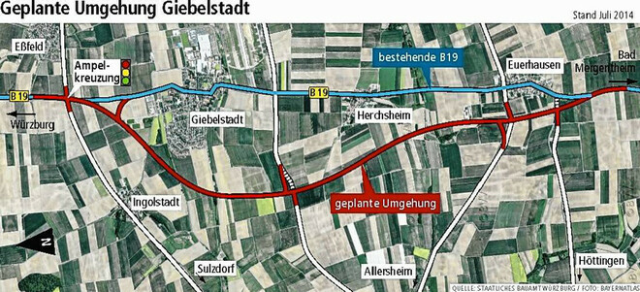
Inhalt
Warum war es notwendig, die Prüfung vorzunehmen?
Um welche Art von Prüfung handelt es sich? Wesensmerkmale/Besonderheiten
Struktur des Berichts (Aufbau, Inhalte, Schutzgüter usw.)
Rechtliche Grundlagen
Wer ist für das Vorhaben verantwortlich? Sinn und Zweck des Vorhabens …
Wer beurteilt das Vorhaben?
Welche Maßnahmen werden vereinbart?
Vor-/Nachteile des Vorhabens
Analyse der Argumentation für Entscheidung
Auf welche Rechtsnormen wurde verwiesen? Nennen Sie einige Beispiele

Slide 3
1. Warum war es notwendig, die Prüfung vorzunehmen?
Die (UVP) war notwendig
→ weil es sich bei der geplanten Ortsumgehung um ein Infrastrukturprojekt handelt
→ kann erhebliche Auswirkungen auf Mensch, Natur und Umwelt haben
Ziel: frühzeitig mögliche Umweltauswirkungen zu erkennen und in die Planung einzubeziehen
→ Schäden können vermieden oder minimiert werden

Slide 4
2. Um welche Art von Prüfung handelt es sich? Wesensmerkmale/Besonderheiten
→ es handelt sich um eine Umweltverträglichkeitsprüfung (UVP)
Wesentliche Merkmale sind:
Prüfung der Auswirkungen des Bauvorhabens auf Schutzgüter wie Mensch, Tiere, Pflanzen, Boden, Wasser, Klima, Landschaft, Kultur- und Sachgüter
Frühzeitige Einbindung der Öffentlichkeit und Behörden
Vergleich und Bewertung von verschiedenen Trassenalternativen

Slide 5
3. Struktur des Berichts
Aufbau & Inhalte
Schutzgüter
Mensch
Tiere und Pflanzen
Boden
Wasser
Klima/Luft
Landschaft
Kultur- und Sachgüter
Beschreibung des Vorhabens (Ortsumgehung mit Trassenvarianten)
Darstellung des Untersuchungsraumes
Analyse der Schutzgüter
Prognose der Umweltauswirkungen
Maßnahmen zur Vermeidung, Verminderung und zum Ausgleich
Bewertung der Trassenalternativen

Slide 6
4. Rechtliche Grundlagen
Die Prüfung basiert auf:
§ 16 UVPG (Gesetz über die Umweltverträglichkeitsprüfung)
Bundesnaturschutzgesetz (BNatSchG)
Baugesetzbuch (BauGB)
Straßenrechtliche Vorschriften (FStrG)

Slide 7
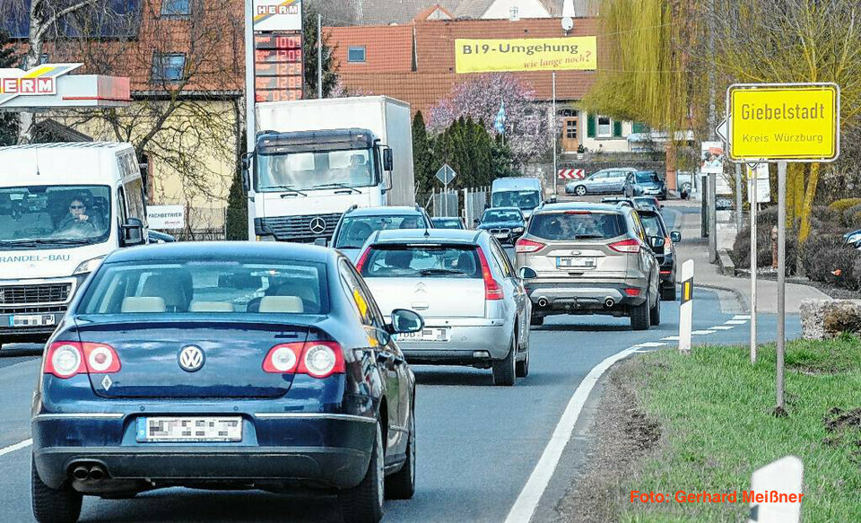
5. Wer ist für das Vorhaben verantwortlich? Sinn und Zweck des Vorhabens
→ Verantwortlich ist das Staatliche Bauamt Würzburg
Sinn und Zweck des Vorhabens:
Verbesserung der Verkehrssituation in Giebelstadt
Entlastung der Ortsdurchfahrt vom Durchgangsverkehr
Erhöhung der Verkehrssicherheit
Schutz der Anwohner vor Lärm und Abgasen

Slide 8
6. Wer beurteilt das Vorhaben?
Die Beurteilung erfolgt durch:
Staatliches Bauamt Würzburg
Fachbehörden (z.B. Naturschutzbehörde, Wasserwirtschaftsamt)
Beteiligung der Öffentlichkeit und Träger öffentlicher Belange

Slide 9
7. Welche Maßnahmen werden vereinbart?
Beispielhafte Maßnahmen:
Bau von Lärmschutzwänden
Schutzmaßnahmen für Tiere (z.B. Amphibiendurchlässe)
Ausgleichs- und Ersatzmaßnahmen für Eingriffe in Natur und Landschaft
Optimierung der Trassenführung zur Minimierung der Auswirkungen

Slide 10
8. Vor-/Nachteile des Vorhabens
Vorteile:
Nachteile:
Entlastung der Ortsdurchfahrt
Verbesserung der Lebensqualität für Anwohner
Erhöhung der Verkehrssicherheit
Eingriffe in Natur und Landschaft
Verlust von landwirtschaftlichen Flächen
Beeinträchtigung von Lebensräumen geschützter Arten

Slide 11
9. Analyse der Argumentation für die Entscheidung
Die Entscheidung zugunsten einer bestimmten Trasse erfolgt auf Grundlage:
Umweltverträglichkeit
Technischer Machbarkeit
Wirtschaftlichkeit
Optimale Berücksichtigung der Schutzgüter
Minimierung der Eingriffe in die Umwelt

Slide 12
10. Auf welche Rechtsnormen wurde verwiesen?
zitierte Rechtsnormen:
Gesetz über die Umweltverträglichkeitsprüfung (UVPG)
Bundesnaturschutzgesetz (BNatSchG)
Wasserhaushaltsgesetz (WHG)
Baugesetzbuch (BauGB)
Straßenrecht (FStrG)
Bundesimmissionsschutzgesetz (BImSchG)

Slide 13
Vielen Dank für Eure Aufmerksamkeit!

